Slide 1
GESUNDHEITSMANAGEMENT II
Teil 2-4
Prof. Dr. Steffen Fleßa
Lehrstuhl für Allgemeine Betriebswirtschaftslehre und Gesundheitsmanagement
Universität Greifswald

Slide 2
Gliederung
1 Finanzierung
Produktionsfaktoren
2.1 Menschliche Arbeit
2.2 Betriebsmittel
2.3 Werkstoffe
3 Produktion

Slide 3
2.3 Werkstoffe
Arzneimittel
Medizinprodukte
Zahlreiche weitere Werkstoffe:
  Nahrungsmittel, Reinigungsmittel, Heizstoffe, …

Slide 4
Arzneimittel
Synonym: Medikament, Pharmakon, Arzneistoff
Definition: Zu Diagnostik, Therapie und Prophylaxe verwendete natürliche oder synthetische Substanz oder Mischung von Substanzen
Typen:
  feste Arzneimittel (z. B. Pulver, Puder, Granulat, Tablette, Dragees, Kapsel)
  halbfeste Arzneimittel (z. B. Salbe, Gel, Zäpfchen)
  flüssige Arzneimittel (z. B. Lösung, Sirup, Saft, Tropfen)
  gasförmige Arzneimittel (z. B. Inhalat)
  therapeutische Systeme (z. B. „Spirale“)

Slide 5
Arzneimittel-Klassifikation
Arzneimittel
Apothekenpflichtig
Apothekengebunden
Freiverkäuflich
Rezept-pflichtig
Rezept-frei
Abgabe per Rezept
Handverkauf in Apotheken
Verkauf über Drogerien, Reformhäuser etc.
Erstattungs-fähig
Nicht erstattungs-fähig
Ärztlich induzierte Nachfrage
Selbstmedikation

Slide 6
Arzneimittelmarkt
Bedeutender Teilmarkt (15-20% der Gesundheits-ausgaben)
Großer Zukunftsmarkt, Selbstmedikamentierung
Besonderheiten Deutschlands
  Volle Mehrwertsteuer
  Geringe staatliche Regulierung
  98% der Apotheken sind öffentlich, 2% Krankenhausapotheken

Slide 7
Arzneimittelentwicklung
Phasen:
  Präklinische Studien: Untersuchung des Wirkstoffes, Tierversuche
  Klinische Studien
    Phase 1: Verträglichkeitsprüfung an gesunden Menschen
    Phase 2: Studien an einer geringen Zahl von Erkrankten (30-300) unter starker Beobachtung (z. B. Klinik) für kurze Zeit
    Phase 3: Multicenterstudie (Kliniken und Arztpraxen) an großen Patient*innengruppen (300-5000) über längere Zeit
    Phase 4: Klinische Prüfung nach der Zulassung an großen Patient*innengruppen
  Gesundheitsökonomische Evaluation: Gesundheitsreform 2006 sieht verpflichtende Überprüfung der ökonomischen Sinnhaftigkeit vor

Slide 8
Kosten der Arzneimittelentwicklung
Zeit: Von Vorklinischer Phase bis Zulassung: 8-12 Jahre
  Patentzeit für Substanzen: 20 Jahre.
  Folge: u. U. nur 8 Jahre Ertrag vor Generika
Erfolg: etwa 10 %
Kosten:
  Einzelkosten für die Entwicklung eines erfolgreichen Medikaments: 100-400 Mio. €
  Einzelkosten als Durchschnitt über alle:
    500-1000 Mio. €
    Grund: 90 % sind erfolglos, aber viele schon in der ersten Phase
    Ziel: Möglichst viele schon während der ersten Phase aussieben

Slide 9
Zulassung
Inhalt: Feststellung von
  Sicherheit
  Wirksamkeit von Arzneimitteln
  ⇨ Feststellung der Verkehrsfähigkeit
Verfahren
  Antrag bei Arzneimittelbehörden
  Unterlagen zur pharmazeutischen Qualität, therapeutischen Wirksamkeit und Unbedenklichkeit des Arzneimittels
Nach Zulassung: Pharmakovigilanz
  laufende und systematische Überwachung der Sicherheit eines Arzneimittels
  Unerwünschte Arzneimittelwirkungen

Slide 10
Zulassungsstellen
NB: EU-Zulassung über nationale Zulassungsstellen
Standard: Bundesinstitut für Arzneimittel und Medizinprodukte (BfArM)
Ausnahmen:
  Paul-Ehrlich-Institut (Blutprodukte und Impfstoffe)
  Friedrich-Löffler-Institut (immunologische Tierarzneimitteln)
  Bundesamt für Verbraucherschutz und Lebensmittelsicherheit (Tierarzneimittel)

Slide 11
Sonderfälle
Orphan-Arzneimittel
  Seltene Krankheiten: in der EU weniger als 5 von 10.000 Personen
  Einfachere Zulassung
Generika
  Arzneimittel mit gleichem Wirkstoff wie nicht mehr patentgeschütztes Referenzarzneimittel.
  vereinfachte Bedingungen zur Zulassung
Analogpräparat (Me-Too-Arzneimittel)
  Arzneimittel mit Wirkstoff, der im Vergleich zu einem früher eingeführten Arzneistoff keine oder nur marginale therapeutische Unterschiede aufweist

Slide 12
NB!
Für Krankenhäuser ist der GKV-Erstattungspreis theoretisch irrelevant, da die Verkaufspreise von Medikamenten für Krankenhäuser frei verhandelbar sind.
In der Praxis ist die GKV-Erstattung jedoch ein Anhaltspunkt.

Slide 13
Medizinprodukte
Medizinproduktegesetz (MPG)
§ 3: Medizinprodukte sind Produkte mit medizinischer Zweckbestimmung für die Anwendung beim Menschen
  Anders als bei Arzneimitteln, die pharmakologisch, immunologisch oder metabolisch wirken, wird die bestimmungsgemäße Hauptwirkung bei Medizinprodukten primär auf z. B. physikalischem Weg erreicht.
Beispiele: Implantate, Produkte zur Injektion, Infusion, Transfusion und Dialyse, medizinische Software, Katheter, Dentalprodukte, Verbandstoffe, Sehhilfen, Röntgengeräte, Kondome, ärztliche Instrumente, Labordiagnostika, …
Problem: Medizinprodukte mit Arzneistoffen (z.B. beschichtete Implantate)

Slide 14
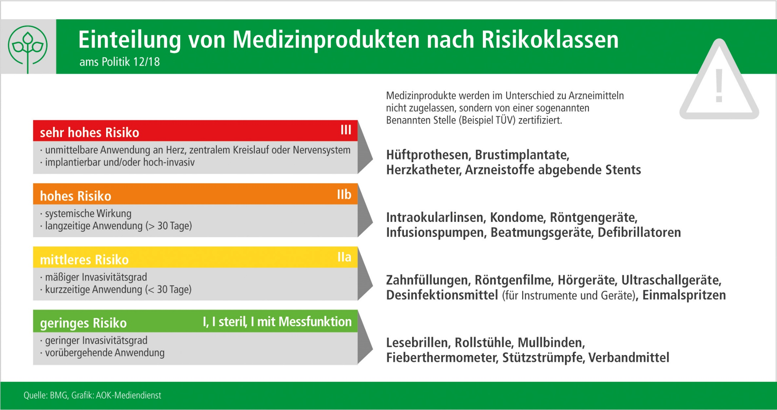
Risikoklassen
https://www.aok-bv.de/imperia/md/aokbv/presse/bilderservice/gesundheitswesen/ams_grafik_p_1218_g.jpg

Slide 15
Gliederung
1 Finanzierung
Produktionsfaktoren
2.1 Menschliche Arbeit
2.2 Betriebsmittel
2.3 Werkstoffe
3 Produktion

